Slide 1

Química
CTeSP: Tecnologias Integradas de Produção Industrial
Equilíbrio Químico
Valentim M B Nunes
Unidade Departamental de Engenharias
Instituto Politécnico de Tomar, janeiro,2021

Slide 2
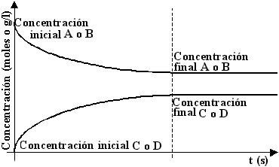
Introdução
Estudámos no início deste Curso a estequiometria de reacções químicas. São poucas as reacções que se dão apenas numa direcção. A maiorias das reacções são reversíveis.
aA + bB cC + dD
Conversão total de reagentes em produtos
Não há conversão total. Ao fim de algum tempo as concentrações atingem um valor constante no tempo.

Slide 3
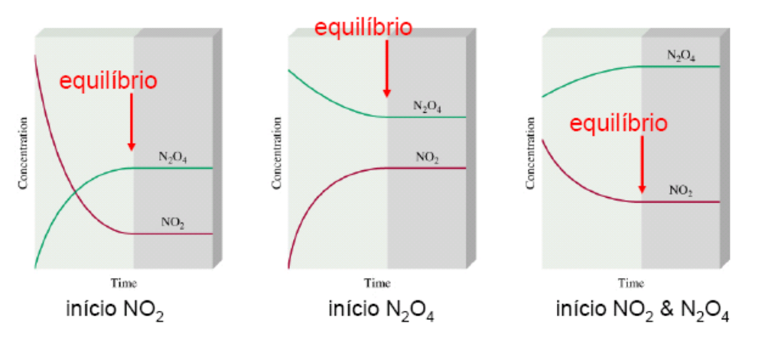
Exemplo: N₂O₄(g) ⇔ 2 NO₂(g)
O equilíbrio químico é atingido quando a velocidade da reacção directa e inversa são iguais, e as concentrações de reagentes e produtos permanecem constantes. Trata-se pois de um equilíbrio dinâmico.

Slide 4
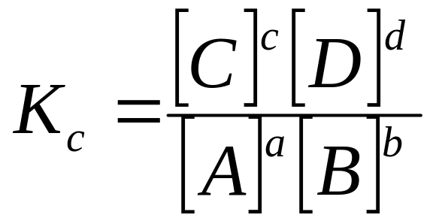
Lei da acção de massas
Para a reacção genérica temos, a uma dada temperatura:
em que K_{c} é a constante de equilíbrio.
A equação anterior expressa a Lei da Acção de Massas de Guldberg e Waage.

Slide 5
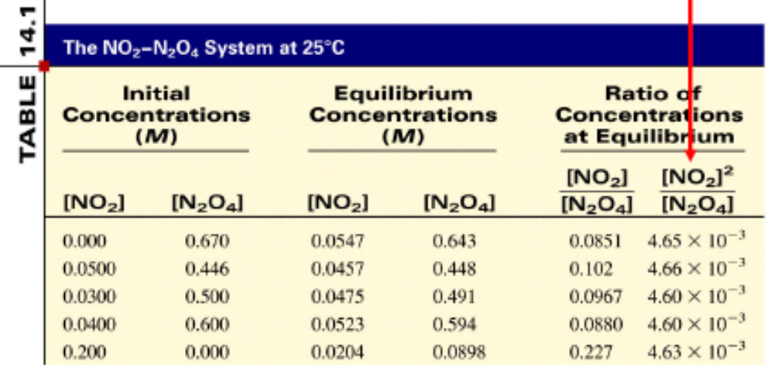
Constante de equilíbrio
O valor de K_{c} é uma medida da extensão da reacção, é constante a uma dada temperatura, isto é, K_{c} = K_{c}(T), e independente das concentrações iniciais.

Slide 6
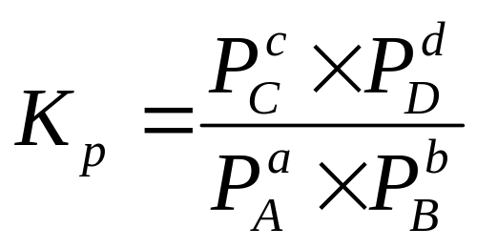
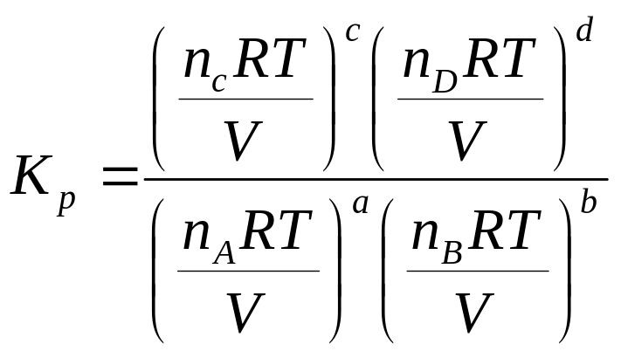
Equilíbrio homogéneo
Para um equilíbrio homogéneo em fase gasosa:
Considerando todos os gases com comportamento de gás perfeito, PV = nRT

Slide 7
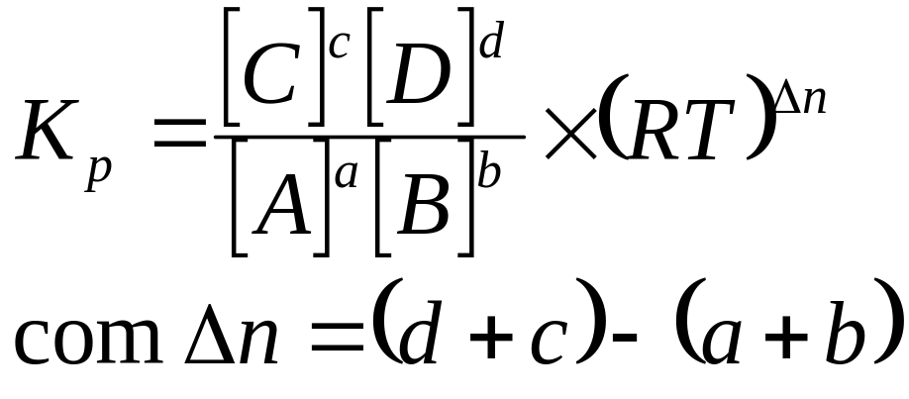
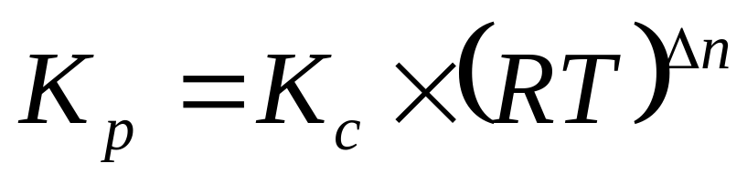
Relação entre as constantes
K_{c} e K_{p} são adimensionais!

Slide 8
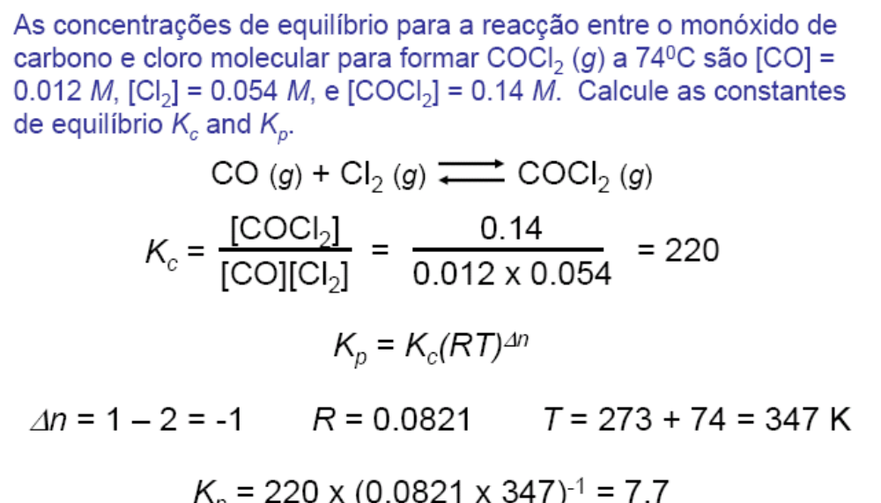
Exercício 1.
Exercício 2.
Considere o seguinte equilíbrio a 230 °C:
2 NO(g) + O₂(g) ⇔ 2 NO₂(g)
Numa dada experiência as concentrações de equilíbrio encontradas foram: [NO] = 0.0542 M, [O₂] = 0.127 M e [NO₂] = 15.5 M. Calcular a constante de equilíbrio a esta temperatura.

Slide 9
Exercício 3.
Considere o seguinte equilíbrio a 700 °C:
2 H₂(g) + S₂(g) ⇔ 2 H₂S(g)
Análises mostraram que existiam 2.5 moles de H₂, 1.35×10⁻⁵ moles de S₂ e 9.70 moles de H₂S, num recipiente de 12 litros, quando se atingiu o equilíbrio. Calcular a constante de equilíbrio para esta reacção.

Slide 10
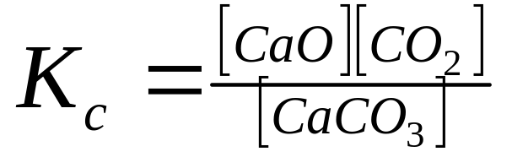
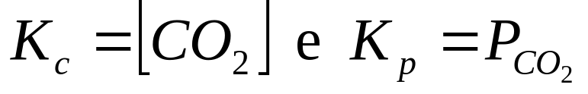
Equilíbrio heterogéneo
Considere-se um equilíbrio envolvendo diferentes fases:
CaCO₃(s) ⇔ CaO(s) + CO₂(g)
As concentrações das fases sólidas não variam, logo podem ser incluídas na própria constante:
Generalizando: As concentrações de sólidos e líquidos puros não aparecem no cálculo das constantes de equilíbrio.

Slide 11
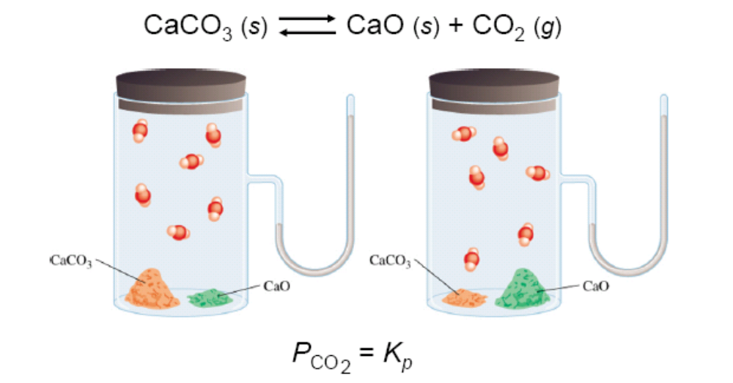
O que diz a experiência?

Slide 12
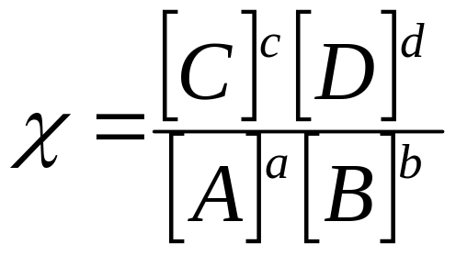
Quociente reaccional
Outro parâmetro importante é o quociente reaccional, definido da mesma forma que a constante de equilíbrio, mas para qualquer instante da reacção:
Se χ < K_{c}, a reacção progride no sentido dos “produtos”
Se χ = K_{c}, a reacção atingiu o equilíbrio químico
Se χ > K_{c} a reacção progride no sentido dos “reagentes”

Slide 13
Cálculo de concentrações de equilíbrio
Exercício 4.
A seguinte reacção:
2 NOCl(g) ⇔ 2 NO(g) + Cl₂(g)
foi estudada a 462 °C e a volume constante de 1 L. Colocaram-se inicialmente 2 moles de NOCl no recipiente. Quando foi atingido o equilíbrio haviam 0.66 moles de NO. Calcular a constante de equilíbrio a esta temperatura
Exercício 5.
Um mole de H₂ e 1 mole de I₂ são introduzidos num vaso de 2 litros de capacidade. A reacção é H₂ + I₂ ⇔ 2 HI. Para esta reacção K_{C} = 55.3, a uma dada temperatura. Quais são as concentrações após atingido o equilíbrio?

Slide 14
Exercício 6.
Em fase gasosa, e a uma dada temperatura, o POCl₃ sofre decomposição de acordo com a equação: POCl₃(g) ⇔ POCl(g) + Cl₂(g)
Aqueceram-se 1.5 moles de POCl₃ num recipiente fechado com 0.5 dm³ de capacidade. A 250 °C o sistema atingiu o equilíbrio. Calcular: a) as concentrações de equilíbrio de cada substância; b) o grau de dissociação de POCl₃, sabendo que a esta temperatura a constante de equilíbrio é K_{C} = 0.25
Exercício 7.
Calcular a constante de equilíbrio da reacção,
2 SO₂(g) + O₂(g) ⇔ 2 SO₃(g)
Sabendo que as pressões parciais iniciais são P_{SO2} = 1 atm e P_{O2} = 0.5 atm e a pressão total no equilíbrio é P_{T} = 1.35 atm.

Slide 15
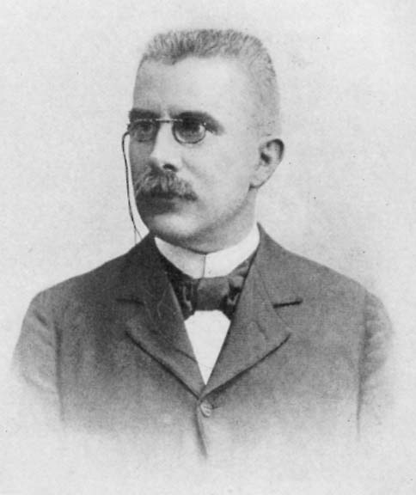
Factores que afectam o equilíbrio químico
Lei de Le Chatelier
Quando se altera um dos factores de que depende um estado de equilíbrio, o sistema evolui espontaneamente no sentido da minimização da perturbação introduzida, até atingir um novo estado de equilíbrio.

Slide 16
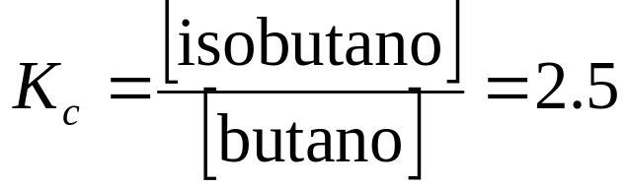
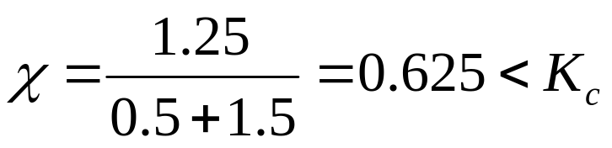
Alteração da concentração
Considere-se o equilíbrio butano ⇔ isobutano
Partindo de um estado de equilíbrio em que [isobutano] = 1.25 M e [butano] = 0.5 M, adiciona-se 1.5 M de butano.
A reacção vai progredir no sentido dos “produtos” (sentido directo)

Slide 17
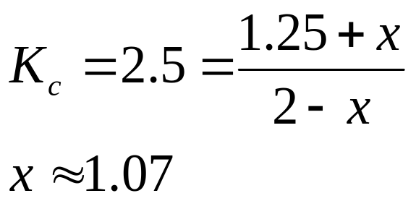
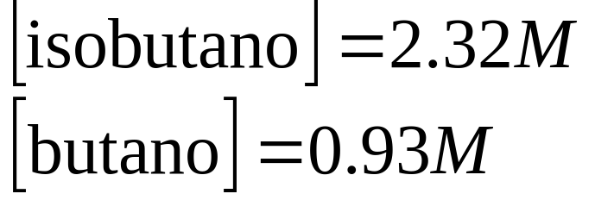
Continuação
 | Butano | Isobutano
Início (M) | 0.5+1.5 | 1.25
Variação (M) | -x | +x
Equilíbrio (M) | 2-x | 1.25+x
De acordo com a Lei de Le Chatelier.

Slide 18
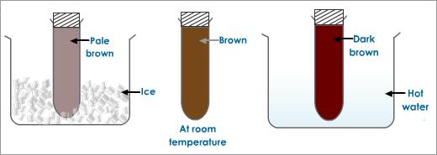

Efeito da Temperatura
Reacção Exotérmica | Reacção Endotérmica
A+B ⇔ C+D + Calor | Calor + A+B ⇔ C+D
T K_{c} | T K_{c}
T K_{c} | T K_{c}
O aumento de temperatura favorece reacções endotérmicas e a diminuição de temperatura favorece reacções exotérmicas.

Slide 19
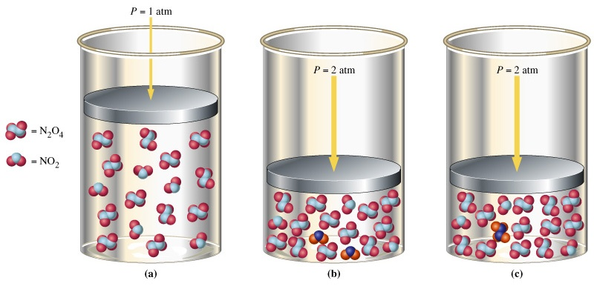
Efeito da pressão
Um aumento de pressão (diminuição no volume) favorece a reacção em que há uma diminuição do número total de moléculas gasosas.
Quando a pressão diminui, reacção evolui no sentido da formação de maior número de moléculas gasosas.

Slide 20
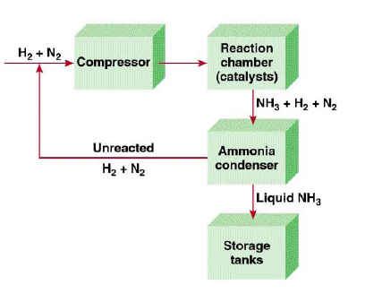
O processo de Haber
Reacção favorecida a altas pressões e baixas temperaturas

Slide 21
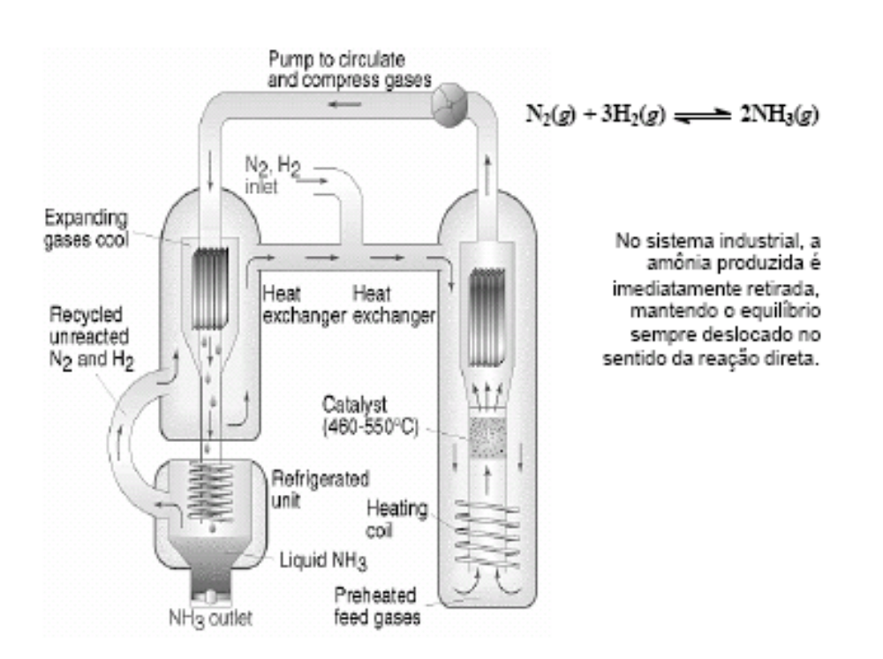
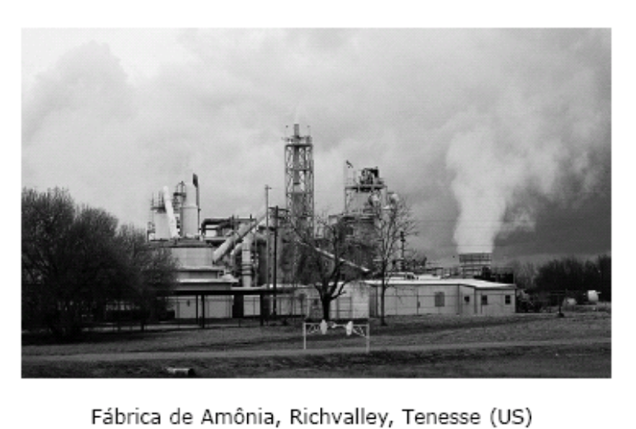
Escala industrial
À escala industrial, a cinética dos processos é um factor determinante!

Slide 22
Exercício 8.
Explique de que forma um aumento de pressão afecta cada um dos seguintes equilíbrios químicos: a) A(s) ⇔ 2 B(s) ; b) 2 A(l) ⇔ B(l) ;
c) A(s) ⇔ B(g) ?; d) A(g) ⇔ B(g) ; A(g) ⇔ 2 B(g).
Exercício 9.
Os reagentes A e B de concentrações iniciais iguais a 0.8 mol/l, reagem lentamente de acordo com a equação:
A(g) + B(g) ⇔ C(g) + D(g) + Calor
O equilíbrio foi atingido à temperatura de 80 °C, quando a concentração de D é 0.6 mol/l.
Calcular a constante de equilíbrio
Se a temperatura aumentar, o valor da constante de equilíbrio aumenta, diminui ou permanece constante? Justificar
Qual o efeito da pressão sobre o equilíbrio? Explicar.

